Slide 1
SOFTWAREONE · IA EN ACCIÓN
Marveluz Ballesteros · Sales Director

Slide 2

INTELIGENCIA DE VOZ CON IA · POSTCALL ANALYTICS
Cada llamada tiene información valiosa
1
Transcripción
Amazon Transcribe
PostCall Analytics usa IA para transcribir y analizar automáticamente cada llamada de clientes: extrae sentimiento, acciones recomendadas y temas clave, con redacción automática de datos sensibles (PII).
2
Sentimiento
Amazon Comprehend + LLM
EL PROBLEMA
85%
de las interacciones en contact centers nunca se revisan. — Gartner
3
Próximas acciones
Amazon Bedrock
✓
Con PostCall Analytics: 100% de cobertura de calidad, sin personal adicional de QA.
4
Protección de PII
Amazon Macie
Notes:
Apertura: cada llamada es un dato de negocio desaprovechado. Gartner estima que más del 85% de las interacciones nunca se revisan. PostCall Analytics automatiza transcripción, análisis de sentimiento, próximas acciones y redacción de PII para llegar al 100% de cobertura sin sumar personal de QA.

Slide 3
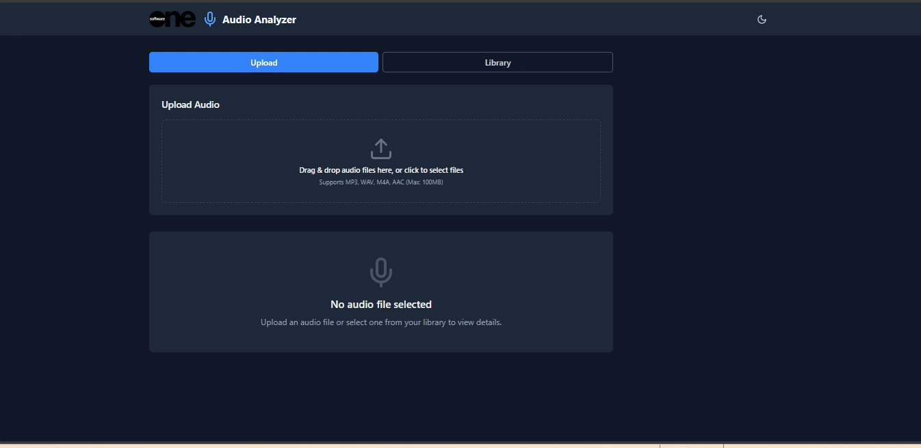
VIDEO
Notes:
Arquitectura 100% AWS y serverless: el audio entra desde teléfono/VoIP, se cifra en S3, Transcribe genera el texto con identificación de locutor, Bedrock extrae sentimiento y acciones, Macie redacta la PII antes de almacenar, y los insights se entregan al CRM o dashboard. Aplica en cualquier industria de alto volumen de llamadas.

Slide 4
RESULTADOS Y CASO DE NEGOCIO
Resultados medibles, inversión acotada
100%
60–70%
< 2 min
Cobertura de QA
vs. 3–5% en revisión manual
Reducción de costo
del QA manual
Tiempo a insight
promedio por llamada
PROYECTO TÍPICO END-TO-END
FASE
DURACIÓN
COSTO ESTIMADO
CUMPLIMIENTO Y CONTROL
Discovery & mapeo de datos
2 semanas
USD 10,000
Cumplimiento regulatorio de datos (GDPR y normativas locales)
Pipeline de transcripción (ASR)
2 semanas
USD 14,000
Detección temprana de churn y mejora del NPS
Extracción de sentimiento & acciones
3 semanas
USD 22,000
Redacción de PII + dashboards
3 semanas
USD 24,000
Privacidad por diseño: PII redactada antes de almacenar
TOTAL
10 semanas
USD 70,000
Estimación referencial · implementación end-to-end para 1 fuente de llamadas.
Notes:
El caso de negocio para una audiencia financiera: 100% de cobertura de QA, 60–70% de reducción de costo frente al muestreo manual y menos de 2 minutos a insight. Un proyecto end-to-end de referencia toma ~10 semanas y USD 70,000, con cumplimiento y privacidad por diseño incorporados.

